Slide 1







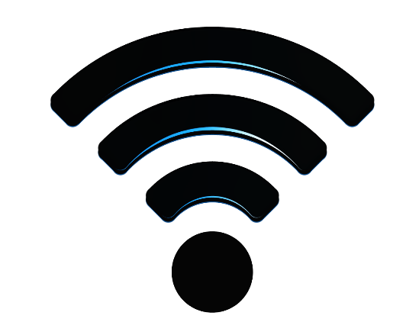


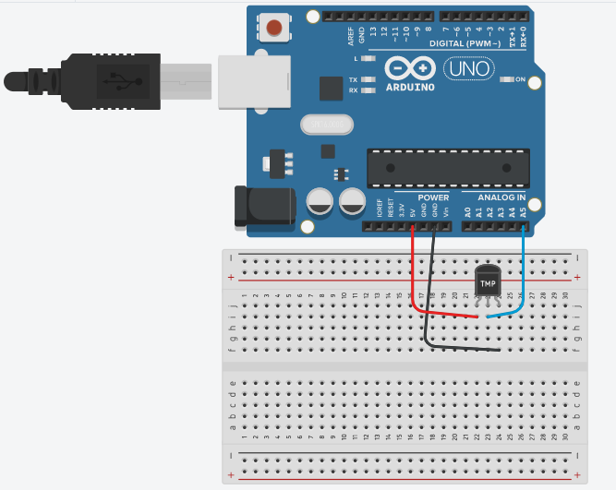
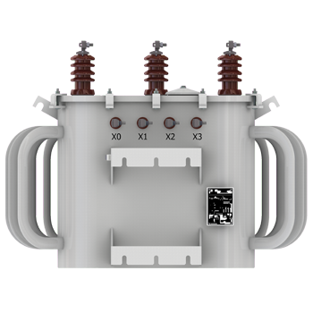




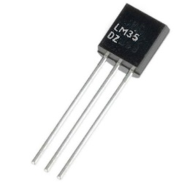
Todas informações coletadas serão enviadas para
o sistema, que utiliza as seguintes tecnologias
2° Camada
1° Camada
3° Camada
Sensor de temperatura monitora os transformadores
(Sensor LM35, será usado na prototipagem)
Um chamado será recebido por um técnico em seu
dispositivo de preferência (móvel ou desktop) caso necessite

